Slide 1

基于NXP S32V的影像ADAS系统研发与应用
主要负责：
S32V BSP固件升级
MCU程序烧录
硬件版启动
AR0143摄像头内置ISP构建graph
摄像头驱动调试
ADAS算法研发:
利用其图像加速引擎APEX提供的APEXCV库开发ADAS中的LDW，FCW，TSR算法。
主要采用常见机器学习算法霍夫直线检测，HOG，SVM以及图像处理算法等。

Slide 2

多人视频
不用会议室，轻松召开语音会议
QQ讨论组多人通话，
手机电脑无缝接入实时通话

Slide 3

多人视频
随时开视频会议
和面对面交流一样高效
视频会议不再受限于距离，可支持6路视频画面
手机电脑均可接入，畅享面对面沟通的快感

Slide 4

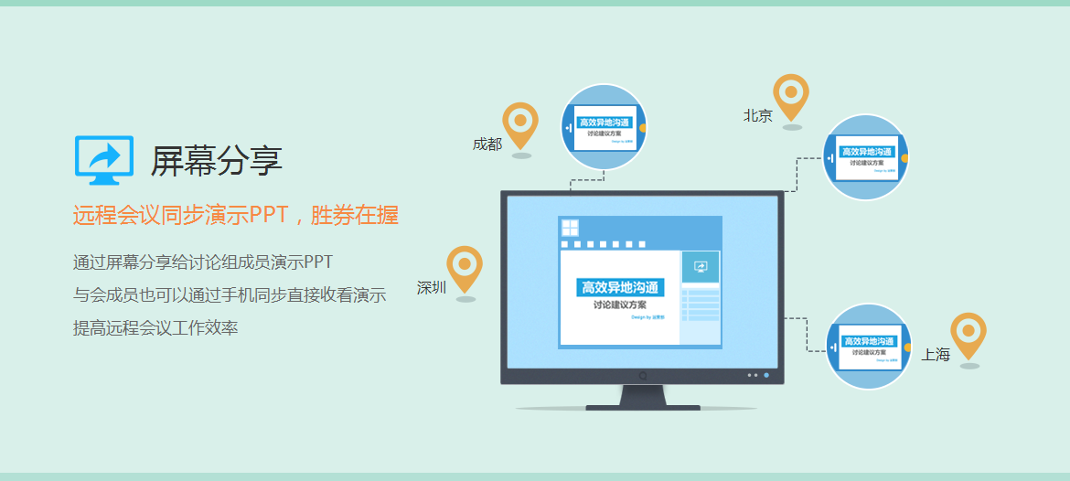
个人Blog系统
技术
生活
Java搭建自己个人blog。
开发工具：MyEClipse、sqlyog。
分享
C++study
Ubuntu
阅读
主要使用maven项目构建，管理，jar包下载。
持久层使用MyBatis框架。
实现blog的博文上传、删除、查询等功能。
高效异地沟通
讨论建设方案

Slide 5

我的收藏
http://www.qq.com/ X
http://www.qq.com/ X
http://www.qq.com/
精彩内容随时查阅，永远先人一步
重要的聊天消息保存，网页浏览到好文章怕错过
都可以通过“我的收藏”轻松储存
登录QQ，在手机和电脑里轻松查阅

Slide 6

我的设备
我的手机
电脑和手机自由互传文件
摆脱数据线束缚
我的电脑
通过“我的设备”
可实现文件在电脑端和手机端自由互传
完全无需数据线

Slide 7

面对面快传
超大文件近距离“0流量”秒传
快速传送无压力
登录QQ，与好友加入同一WiFi
文件近传不需消耗任何流量，太酷了！
1G

Slide 8

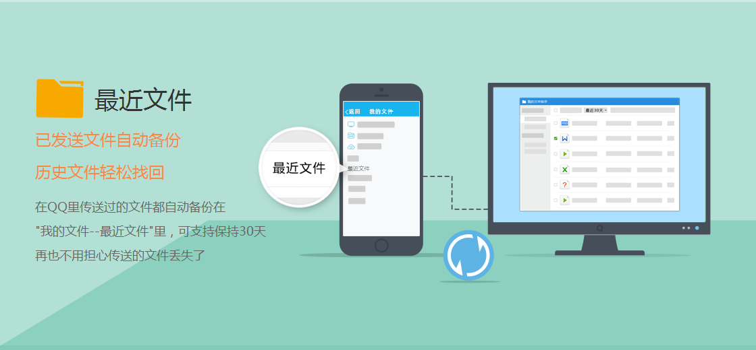
JavaEE 购物商城系统
主要采用springMVC、Hibernate、Struts2框架。
在model层Hibernate让JavaBean在数据库生成表及关联，通过对JavaBean的操作对数据库进行操作；
在control和view层Struts2使用丰富标签来连接数据层和视图层，接收、处理、发送数据并控制流程；
spring用来帮助管理类以及实现一些业务无关功能。
JavaEE 购物商城系统
admin
<购物 我的购物车
添加购物车
主要实现了包括注册，登录，分类查询，添加，删除购物车等功能。

Slide 9





微信公众平台
新媒体制作
撰写推文
R
欢迎关注(⊙o⊙)…
已关注

Slide 10
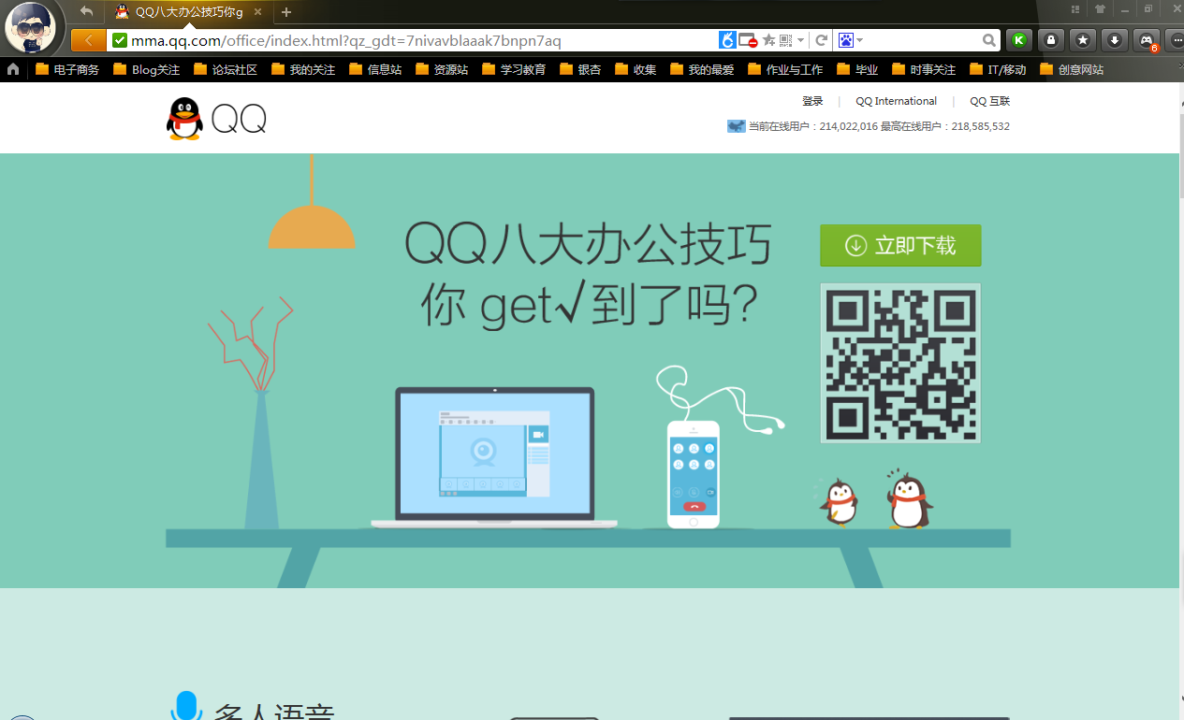
土豆作品
原图来源：http://mma.qq.com/office/index.html?qz_gdt=7nivavblaaak7bnpn7aq
出品：腾讯
PPT转制：@飞起来的土豆

Slide 11
更多精品PPT资源尽在—优品PPT！
www.ypppt.com
PPT模板下载：www.ypppt.com/moban/ 节日PPT模板：www.ypppt.com/jieri/
PPT背景图片：www.ypppt.com/beijing/ PPT图表下载：www.ypppt.com/tubiao/
PPT素材下载： www.ypppt.com/sucai/ PPT教程下载：www.ypppt.com/jiaocheng/

